Slide 1
İNSAN VE MACERASI, ALLAH’IN VARLIĞINDA ŞÜPHE Mİ VAR? ADYÜ 2020

Slide 2
GÜNÜMÜZ İNANÇ PROBLEMLERİNİN SEBEPLERİ
İNSANIN MACERASI, YOLCULUĞU
HAYATIN MANASI
KAİNAT KİTABINDAKİ AYETLER
İLİM-İMAN-AHLAK İLİŞKİSİ

Slide 3
GÜNÜMÜZ İNANÇ PROBLEMLERİ SEBEPLER, ARGÜMANLAR

Slide 4
Kötülük problemi
Dünyada neden kötülük (savaş, vs.) var? Şer, hayra neden üstün geliyor?
Cevap: Çünkü insanın imtihan olması için bu dünyada kötülüğün iyiliğe üstün geldiği dönemler olması gerekir. Eğer hep iyilik üstün gelse, imtihanın sırrı ve hikmeti kalmaz.

Slide 5
Bilim- din çatışması
Bilimle din çatışmıyor mu? İslam dünyası bu yüzden geri kalmadı mı?
Cevap: Bilim-din çatışması Avrupa kaynaklı bir olgudur. Tahrif edilmiş Hristiyanlık, Kilise’nin Ortaçağ’daki hakimiyeti ve bilimsel gelişmelere hoşgörüsüz tavrı, Reform ve Rönesans’ı tetiklemiştir. Ancak, İslam’da bilimle bir çatışma olmadığı için aynı dönemlerde İslam dünyası bilimde ve medeniyette altın çağını yaşamıştır.

Slide 6
Bilim- din çatışması (devam)
Bilimle din çatışmıyor mu? İslam dünyası bu yüzden geri kalmadı mı?
Cevap: Günümüzde Batı’da bu tartışma sürmektedir. İslam Dünyası’nın geri kalışının sebepleri farklıdır ve bu sebepler çok yönlüdür.

Slide 7
İslam şiddet dini mi?
Soru: İslam şiddetle yayılmadı mı? Cihad şiddet değil midir?
Cevap: İslam insanların gönülleri ve akılları ikna yoluyla yayılmıştır. Önce bu görevle insanlar gönderilmiş, uzun bir süre tebliğ yapılmıştır. Bu aşamadan sonra, bu insanlara isterlerse İslam’ı seçmeleri, isterlerse dinlerinde kalıp Müslümanlara güvenlik vergisi vermeleri teklif edilmiş, bu teklifler kabul edilmezse savaşılacağı bildirilmiştir.

Slide 8
İslam şiddet dini mi? (devam)
Soru: İslam şiddetle yayılmadı mı? Cihad şiddet değil midir?
Cevap: Bu savaşın amacı da insanların İslam’ı serbestçe yaşayabilmeleri olmuştur. Osmanlı Balkanlarda asırlarca din hürriyetini sağlamış, oradaki kültürleri yaşatmıştır. Ancak, Osmanlı sonrası Balkanlarda müslümanların, ör. Bosnalıların, Bulgar müslümanlarının dinlerinden öte, hayat haklarına tecavüz edilmiştir.

Slide 9
Dünyevîleşme
Dünyevîleşme ve dinin sınırlarına uymama isteği
Cevap: Din insana başıboş olmadığını, belli sorumluluklar taşıdığını bildirir. Dinin getirdiği bu sorumluluklardan kaçınma arzusu da inançsızlığa başka bir motivasyon sağlar.

Slide 10
İNSANIN YOLCULUĞU VE HAYATIN MANASI

Slide 11
Hayatın Manası Nedir?
Seni aramam için beni uzağa attın! Alemi benim, beni kendin için yarattın!
Necip Fazıl

Slide 12
Ölüm, yolculuğumuzun bir diğer durağı
Her nefis ölümü tadıcıdır! Amellerinizin karşılığı ise, ancak kıyâmet günü size tam olarak verilecektir. Artık kim ateşten uzaklaştırılıp Cennete sokulursa, işte (o kişi)gerçekten kurtulmuş (murâdına ermiş)tir. Hâlbuki dünya hayâtı, aldatıcı menfaatten başka bir şey değildir. Ali İmran 185

Slide 13
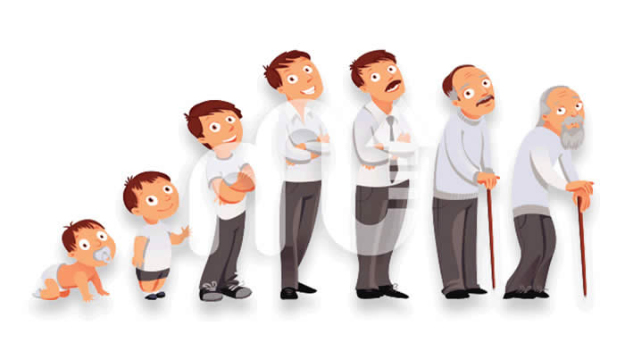

Slide 14
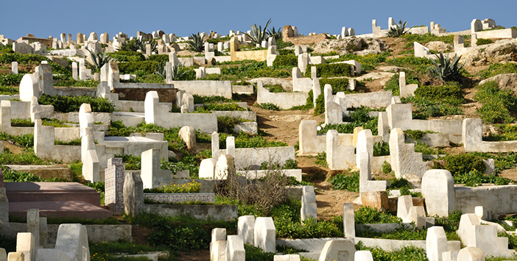

Slide 15
Akıllı kişi kimdir?
Akıllı kişi, nefsine hâkim olan ve ölüm sonrası için çalışandır. Aciz kişi de, nefsini hevâsına (arzularına) tabi kılan ve Allah'tan dilek(ler)de bulunup duran (bunu yeterli gören) kişidir. Tirmizi, Kıyame, 25

Slide 16
KAİNAT KİTABINDA YARADANA İŞARET EDEN AYETLER

Slide 17
ALLAH NASIL BULUNUR?
İnanmayan bir kişi nasıl Yaratıcı’yı bulabilir?
Cevap: Aklını kullanarak.
Kendisine, çevresine, kainata dikkatlice bakarak, düşünerek Yaratıcı’yı bulabilir. İnsan zaten içinde bu yöneliş, kodlanmış olarak dünyaya gelmektedir. İnanmak tabiî ve fıtrî iken, inanmamak zorlamadır.

Slide 18
KURAN KERİMDE DİKKATLERE SUNULAN ÖRNEKLER
İnsanın yaratılışı
Göklerin ve Yerin yaratılışı
Gece ile gündüzün peş peşe gelmesi
Güneş ve ayın bir hesap ile hareket etmesi
Yağmur ile ölü yeri diriltilmesi
Temiz suyun içilmeye müsait olması
Ağaçtan ateş çıkması
Yeryüzünde sabit dağların yaratılması

Slide 19
Yeryüzündeki canlıların insanın istifadesine sunulması
Rüzgarlar
Nehirler
Yıldızlar
Süt
Hurma ve üzüm ağaçları
Bal arısı ve bal

Slide 20
Kuşlar
Deve
İlk yaratılış
Ekinlerin yetişmesi
İnsan dillerinin ve renklerinin farklılığı
Karı koca arasına sevgi ve rahmet verilmesi

Slide 21
Gökler ve yer, gece ve gündüz, güneş ve ay
O, gökleri ve yeri hak ile yarattı, geceyi gündüzün üstüne sarıyor, gündüzü de gecenin üstüne sarıyor. Güneşi ve ay'ı emrine âmade kılmış, her biri belli bir süreye kadar akıp gitmektedir. İyi bil ki, çok güçlü ve çok bağışlayıcı olan ancak O'dur.

Slide 22
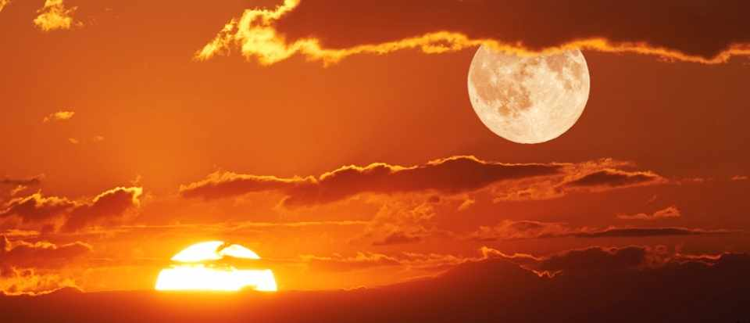

Slide 23
Yağmurla tabiatın canlanması
Allah'ın gökten bir su indirip de onu bir yoluyla yeryüzündeki menbalara koyduğunu görmedin mi? Sonra onunla türlü renklerde bir ekin çıkarır, sonra onun olgunlaşıp sarardığını görürsün. Sonra da onu bir çöpe çevirir. Elbette bunda temiz akıllılar için bir ihtar vardır.

Slide 24
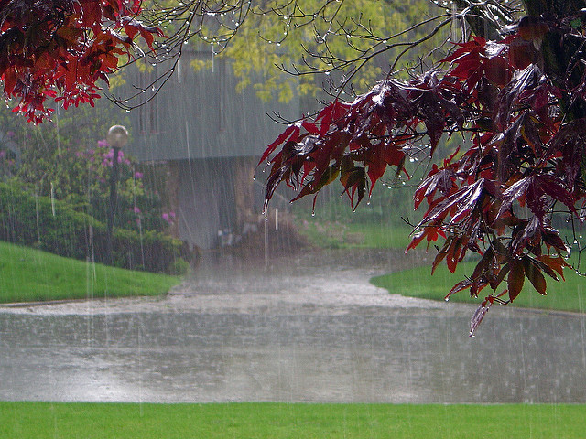

Slide 25
İLK YARATILIŞ
Yaratılışını unutarak bize bir de mesel fırlattı: "Kim diriltecekmiş o çürümüş kemikleri?" dedi. De ki: "Onları ilk defa yaratan diriltecek ve o her yaratmayı bilir." Yasin 77-81
Andolsun, ilk yaratılışı bildiniz. Düşünüp ibret almanız gerekmez mi? Vakıa 57-74

Slide 26
İnsanın yaratılışı
İnsan başıboş bırakılacağını mı sanır? O, dökülen bir damla (sperm) değil miydi? Sonra bir aleka (embriyon) oldu da Rabbi onu biçime koydu, sonra şekil verdi. Ondan da iki cinsi; erkek ve dişiyi var etti. Peki, bunu yapanın ölüleri diriltmeye gücü yetmez mi? Kıyamet 36-40

Slide 27
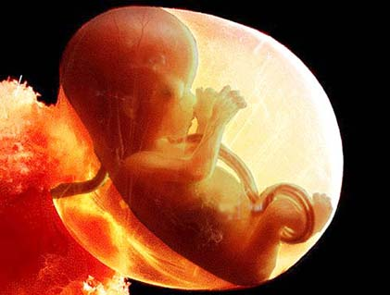

Slide 28
Ekinlerin yetişmesi
Ektiğinizi gördünüz mü? Onu siz mi bitiriyorsunuz, yoksa bitiren biz miyiz? Dileseydik, onu kuru bir çöp yapardık. Hayret eder dururdunuz.

Slide 29
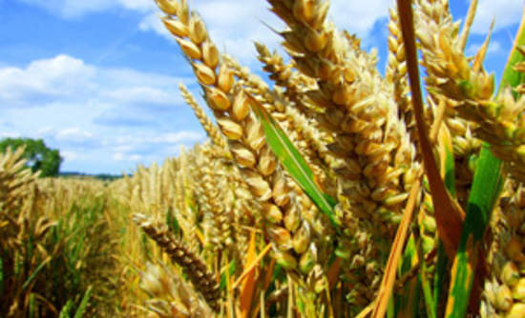

Slide 30
İçilen suyun temizliği
İçtiğiniz suya baktınız mı? Buluttan onu siz mi indirdiniz, yoksa indiren biz miyiz? Dileseydik onu tuzlu yapardık. Vakıa 57-74

Slide 31
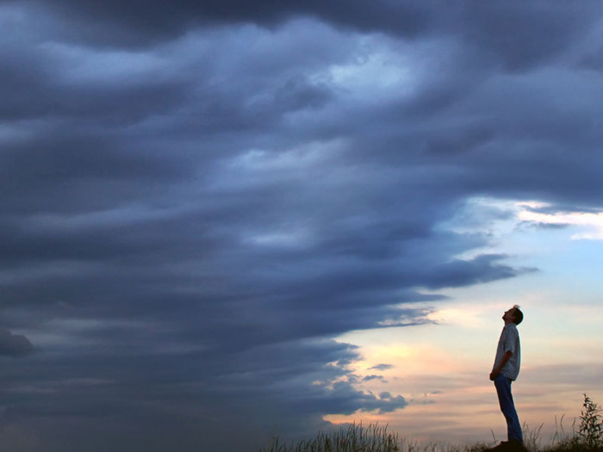

Slide 32
yeşil ağaçtan bir ateş
Bir de o çaktığınız ateşi gördünüz mü? Onun ağacını siz mi yarattınız, yoksa yaratan biz miyiz? Biz onu bir ibret ve çölden gelip geçenlere bir fayda yaptık. Vakıa 57-74
Size o yeşil ağaçtan bir ateş yapan O'dur. Şimdi siz ondan tutuşturmaktasınız. Yasin 77-81

Slide 33
İnsan dillerinin ve renklerinin farklılığı
“O'nun varlığının ve kudretinin delillerinden biri de: Gökleri ve yeri yaratması, lisanlarınızın ve renklerinizin farklı olmasıdır. Elbette bunda bilen ve anlayan kimseler için ibretler vardır.” (Rum, 30/22)

Slide 34
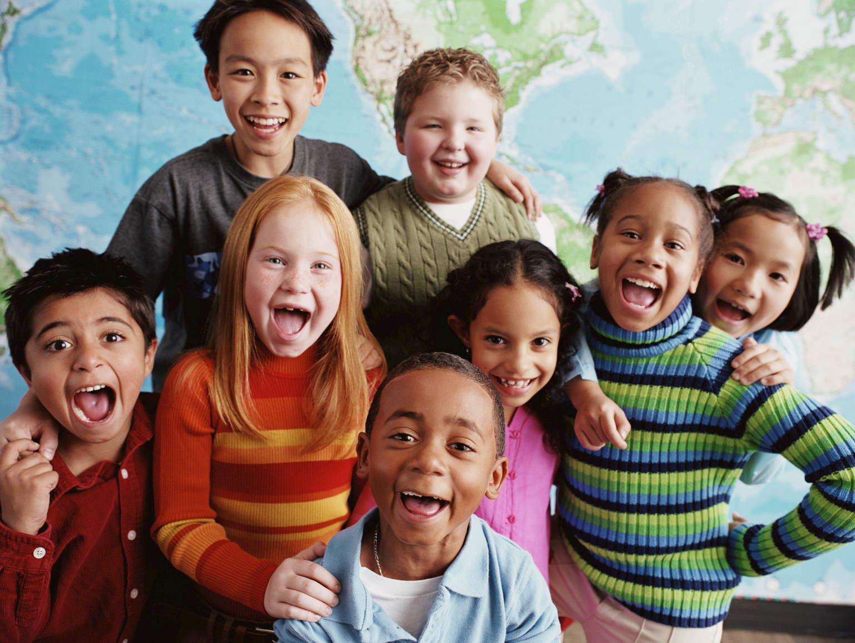

Slide 35
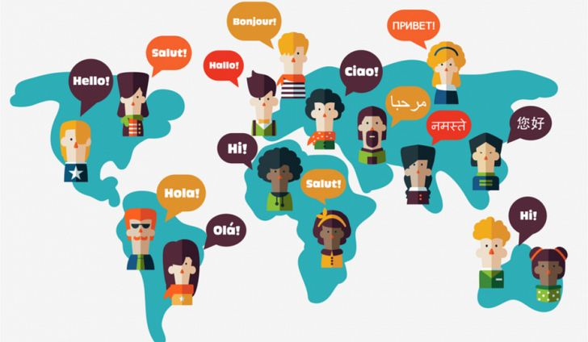

Slide 36
Karı koca arasına sevgi ve rahmet konulması
«Kendileri ile huzur ve sükûn bulasınız diye, sizin için türünüzden eşler yaratması, aranızda bir sevgi ve merhamet var etmesi de O’nun (varlığının ve kudretinin) delillerindendir. Şüphesiz bunda düşünen bir toplum için elbette ibretler vardır.»(Rûm, 21)

Slide 37
Hayvanların insanlara faydaları
Hayvanları da O yarattı. Onlarda sizi ısıtacak şeyler ve birçok faydalar vardır. Ve siz onlardan bir kısmını da yersiniz.
Bu hayvanlar, ancak güçlükle varabileceğiniz bir memlekete yüklerinizi taşır. Rabbiniz, şüphesiz çok şefkatlidir, çok merhametlidir.

Slide 38
Sabit dağlar, nehirler, yollar
Allah, yeryüzü sizi sarsmasın diye oraya sabit dağlar yerleştirdi. Yolunuzu bulmanız için de nehirler ve yollar yarattı.

Slide 39
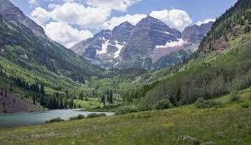

Slide 40
Süt, hurma, üzüm
Gerçekten süt veren hayvanlarda da size bir ibret vardır. Size işkembelerindeki yem artıklarıyla kandan meydana gelen, içenlere içimi kolay halis bir süt içirmekteyiz.
Hurma ve üzüm ağaçlarının meyvalarından da hem içecek, hem de güzel gıdalar edinirsiniz. Şüphesiz ki bunda aklını kullanan kimseler için büyük bir ibret vardır.

Slide 42
Bal arısı ve bal
Senin Rabbin bal arısına şöyle vahyetti: Dağlardan, ağaçlardan ve insanların kuracakları kovanlardan kendine evler edin. Sonra meyvaların hepsinden ye de, Rabbinin (sana) kolay kıldığı yollara gir, diye ilham etti. Onların karınlarından renkleri çeşitli bir bal çıkar ki, onda insanlar için şifâ vardır. Şüphesiz ki bunda düşünen bir millet için, büyük bir ibret vardır.

Slide 43
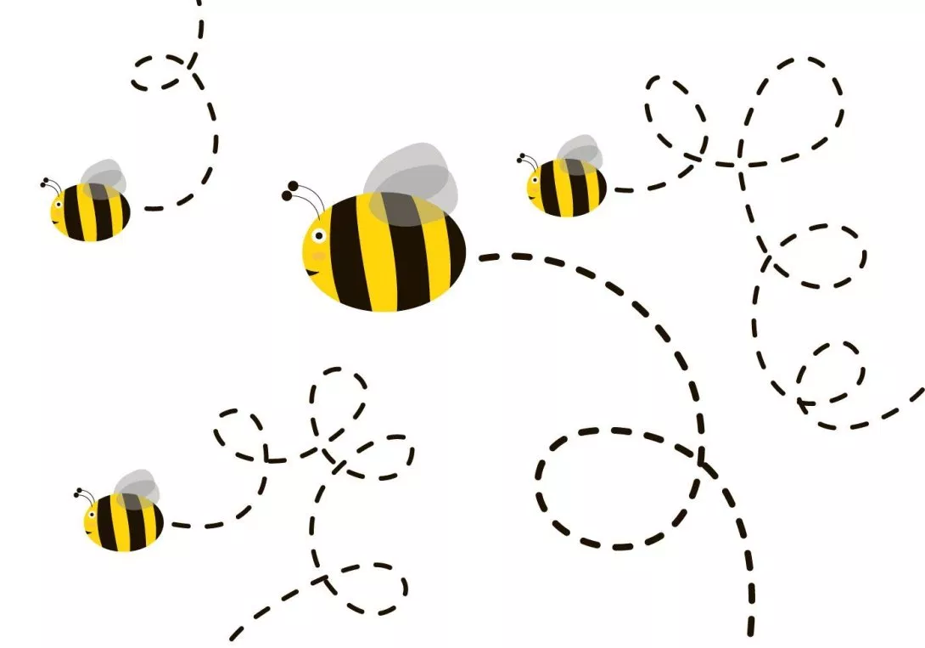

Slide 44
kuşlar
Göğün boşluğunda Allah'ın emrine boyun eğdirilerek uçuşan kuşlara bakmadılar mı? Şüphesiz bunda inanan bir toplum için âyetler (ibretler) vardır. Nahl

Slide 45
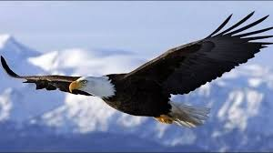

Slide 46
Ecelin yaklaşması
Onlar göklerdeki ve yerdeki sınırsız hükümranlık ve nizama, Allah’ın yarattığı her şeye, ecellerinin yaklaşmış olabileceğine hiç bakmadılar mı? Peki, bundan sonra artık hangi söze inanacaklar? Araf 185

Slide 48
Gökleri ve yeri yaratan Allah hakkında bir şüphe mi var? İbrahim 10

Slide 49
MODERN BİLİMİN SUNDUKLARI
Dünya, atmosferi ile, karbon, oksijen ve azot dengesiyle, suyu, güneş ve ayı ile, eksen eğimi ile, ve daha bir çok özelliği ile kainatta yaşanabilir tek gezegen olması tesadüf mü?
Biyolojinin konusu olan hayat ve can nedir? Ölçülemeyen ve vücudu kontrol eden ruhun kaynağı nedir?
Hayvanların içgüdülerinin kaynağı nedir?
İnsandaki aklın ve muhakeme gücünün kaynağı nedir?
Bu ve benzerî sorular maddecî ve inkarcı bir bakışla asla cevaplanamaz. Bilakis bilimin gelişmeleri insanı hayrete düşürerek Yaratıcı’nın varlığına inanmaya zorlamaktadır.

Slide 50
BATIDA İNANÇ SAVUNUSU
Abraham Cressy Morrison (1864-1951) New York Bilimler Akademisi Başkanı. «Seven Reasons why a Scientist Believes in God» (1944)
Maurice Bucaille (1920-1998) Fransız Bilimler Akademisi Üyesi, «İncil, Kuran ve Bilim» (1976)
Alexis Carrel (1873-1944), 1912 Nobel ödülü sahibi doktor. «The Man the unknown» (1935)

Slide 51
Rabbimiz
"Ey insanoğlu seni yaratıp sonra şekil veren, düzenleyen, istediği şekilde seni terkib eden, çok cömert olan Rabbine karşı seni aldatan nedir?" İnfitar 6
"Kullarıma benim bağışlayan, merhamet eden olduğumu, ancak azabımın da can ya­kıcı bir azab olduğunu haber ver." Hicr 49

Slide 52
İnsan başıboş, varlık alemi de boşuna yaratılmamış
İnsan başıboş bırakılacağını mı sanır? (Kıyamet 36)
Sizi sırf boş yere yarattığımızı ve sizin artık huzurumuza geri getirilmeyeceğinizi mi sandınız? (Müminun 115)

Slide 53
Hesap gününe hazırlık
Ey insanlar! Sağlığınızda ahiret için hazırlık yapınız. Biliniz ki kıyamet gününde herkes yaptığından hesaba çekilecektir. Rabbi ona tercümansız ve aracısız olarak şöyle diyecek: ‘Sana Resûlüm gelip de emirlerimi tebliğ etmedi mi? Ben sana mal mülk verdim, pek çok iyiliklerde bulundum. Ya sen kendin için ahiret azığı olarak ne getirdin?’ Bu soruyla karşılaşan şahıs sağına soluna bakacak ancak hiçbir şey göremeyecek. Önüne baktığında ise cehennemi görecek. Öyleyse yarım hurma ile dahi olsa cehennemden korunmaya çalışınız, onu da bulamayan güzel bir sözle kendisini kurtarmaya baksın.

Slide 54
Rabbimiz ne istiyor bizden?
O’nu tanımamızı, nimetlerine şükretmemizi
Bunun için namaz kılmamızı
İnsanlara yardım etmemizi (zekat)
Ahlak esaslarına uymamızı (adalet, dürüstlük, insanlara iyilik, tevazu, haya vb.)

Slide 55
Namaz ne için kılınır?
Allah teala’yı hatırlamak için Taha 14
Rabbimiz’in nimetlerine şükrümüzün göstergesi olarak
Rabbimiz’e saygımızı göstermek, ilişkimizi güçlü tutmak için, O’ndan yardım istemek için Bakara 153
Bizi kötülüklerden uzak tutması için Ankebut 45
Namaz dinimizin direğidir. Ahirette ilk hesap namazdan olacaktır. Kişi ile küfür arasında namaz vardır.

Slide 56
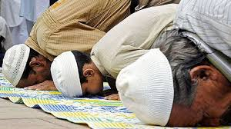

Slide 57
İLİM-İMAN-AHLAK İLİŞKİSİ

Slide 58
İLİM
İMAN
AHLAK

Slide 59
İlim kişiyi imana götürür
Fen bilimleri olsun, insanî bilimler olsun, bütün ilimler, insanı Allah Teala’ya imana götürür. Çünkü:
İlimler kainatı keşfetmeye, eşya ve hadiseleri anlamaya çalışıyor. Buradaki eşsizlikler insanı her şeyde bir düzenin olduğuna ve bu düzeni kuran bir Yaratıcının varlığı hakikatine ulaştıracaktır.
«Allah Teala’dan ancak alimler korkar.»

Slide 60
İlim: önemi ve değeri
Çalışkanlık
Zamanı değerlendirme
İşini en güzel şekilde yapma
İlim öğrenme ve yayma
dinimizin çok fazla önem verdiği hususlardır.

Slide 61
İman-ahlak ilişkisi (HADİSLER) İman da kişiyi ahlaka götürür
Müminlerin imanca en olgunu, ahlâkı en güzel olanıdır.
Emaneti (güvenilirliği) olmayanın imanı yoktur.
Birbirinizi sevmedikçe iman etmiş olmazsınız.
Haya imandan bir şubedir.

Slide 63
SONUÇ
Yolculuğumuzu iyi değerlendirmeliyiz.
Rabbimizi tanıyarak gerçek mutluluğu elde etmeli, hayatımızı manalı kılmalıyız.
Kainata ibret gözüyle bakmalı, yaşadığımız her şeyin bir plan ve imtihanın parçası olduğunu hatırlamalıyız.
Rabbimizle bağımızı güçlü tutmalı, böylece kalp huzuruna kavuşmalıyız.
İlim-iman-ahlak üçlüsünü sağlamlaştırmalıyız.

Slide 64
Gayba İmanın Psiko-Sosyal Etkileri, H. Hökelekli

Slide 65
Konu ile ilgili kaynak eserler
Modern Çağın İnanç Sorunları (Diyanet İşleri Başkanlığı, 2019)
İnsanın Anlam Arayışı (Diyanet İşleri Başkanlığı, 2019)
Çağdaş İnanç Problemleri (Diyanet İşleri Başkanlığı, 2018)
Niçin İnanıyorum? (Diyanet İşleri Başkanlığı, 2019)

Slide 66
İbrahim Hakkı, Tefvizname
Hakkîn olacak işler
Boşdur gam u teşvişler
Ol hikmetini işler
Mevlâ görelim neyler
Neylerse güzel eyler…

